Slide 2
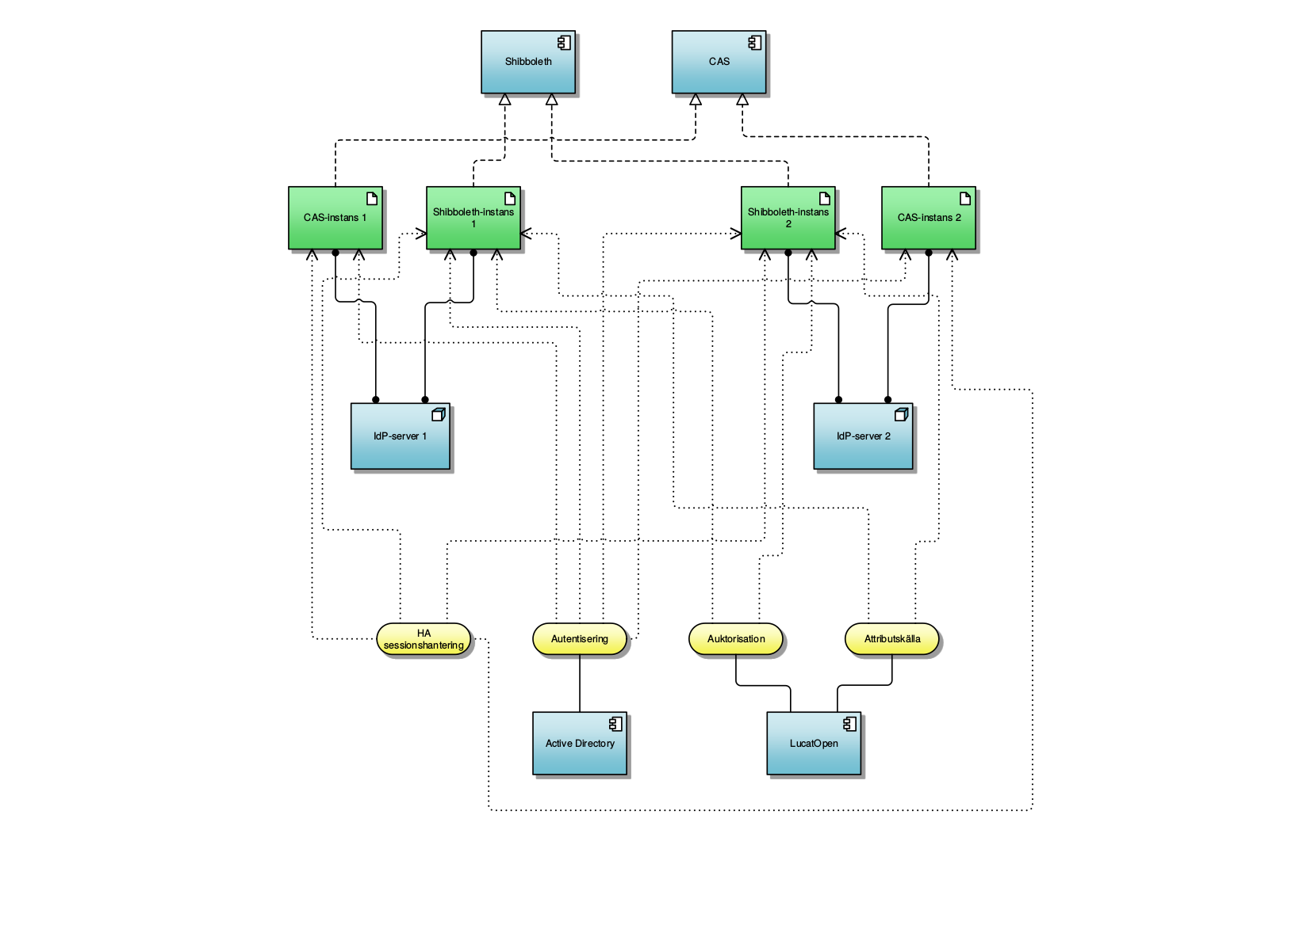

Slide 3
Shibboleth IDPv3 - HA
Starta med en fungerande IDP installerad med install-scriptet
Installera en till nod med install-scriptet med samma install-conf som tidigare nod
JPAStorage
Sätt upp MASTER-MASTER replikering i MySQL
  Alternativt använd en fristående redundant databas
  Används en annan databas än MySQL behöver drivern ändras i confen
Sync av sealer.jks

Slide 4
Depends för JPAStorage
Bonecp
  http://repo1.maven.org/maven2/com/jolbox/bonecp/0.8.0.RELEASE/bonecp-0.8.0.RELEASE.jar
HikariCP
  http://search.maven.org/remotecontent?filepath=com/zaxxer/HikariCP/2.4.3/HikariCP-2.4.3.jar
Tomcat-jdbc
  http://apache.mirrors.spacedump.net/tomcat/tomcat-7/v7.0.68/bin/apache-tomcat-7.0.68.tar.gz
  apache-tomcat-7.0.68/lib/tomcat-jdbc.jar
orm.xml
  https://www.switch.ch/aai/guides/idp/installation/orm.xml

Slide 5
Lägga till depends
Lägg till följande beans mot slutet av global.xml
  Uppdatera lösenordet för databasanvändaren på sista raden
<bean id="shibboleth.JPAStorageService" class="org.opensaml.storage.impl.JPAStorageService"
p:cleanupInterval="%{idp.storage.cleanupInterval:PT10M}" c:factory-ref="shibboleth.JPAStorageService.EntityManagerFactory" />
<bean id="shibboleth.JPAStorageService.EntityManagerFactory" class="org.springframework.orm.jpa.LocalContainerEntityManagerFactoryBean">
<property name="persistenceUnitName" value="storageservice" />
<property name="packagesToScan" value="org.opensaml.storage.impl" />
<property name="dataSource" ref="shibboleth.JPAStorageService.DataSource" />
<property name="jpaVendorAdapter" ref="shibboleth.JPAStorageService.JPAVendorAdapter" />
<property name="jpaDialect">
<bean class="org.springframework.orm.jpa.vendor.HibernateJpaDialect" />
</property>
</bean>
<bean id="shibboleth.JPAStorageService.JPAVendorAdapter” class="org.springframework.orm.jpa.vendor.HibernateJpaVendorAdapter">
<property name="database" value="MYSQL" />
</bean>
<bean id="shibboleth.JPAStorageService.DataSource"
class="com.zaxxer.hikari.HikariDataSource" destroy-method="close" lazy-init="true"
p:driverClassName="com.mysql.jdbc.Driver”
p:jdbcUrl="jdbc:mysql://127.0.0.1:3306/shibboleth?autoReconnect=true&amp;localSocketAddress=127.0.0.1&amp;connectTimeout=1800&amp;initialTimeout=2&amp;logSlowQueries=true&amp;autoReconnectForPools=true”
p:username="shibboleth"
p:password="p@ssw0rd" />
Notes:
Lösenordet som ska användas finns i global.xml i bönan ”MyGlobalDataSource”

Slide 6
Lägga till depends
Lägg de nerladdade jar-filerna i följande katalog
  /opt/shibboleth-idp/edit-webapp/WEB-INF/lib/
Skapa följande katalog och lägg orm.xml där
  /opt/shibboleth-idp/edit-webapp/WEB-INF/classes/META-INF
Lägg in följande rader i idp.properties
  idp.session.StorageService = shibboleth.JPAStorageService
  idp.replayCache.StorageService = shibboleth.JPAStorageService
  idp.artifact.StorageService = shibboleth.JPAStorageService

Slide 7
Lägga till depends
Lägg in en av dessa rader i idp.properties on ni använder CAS eller consent
  idp.cas.idp.session.StorageService = shibboleth.JPAStorageService
  idp.consent.StorageService = shibboleth.JPAStorageService
Kör detta kommando för att bygga om WAR-filen
  /opt/shibboleth-idp/bin/build.sh -Didp.target.dir=/opt/shibboleth-idp

Slide 8
Skapa en ny tabell i databasen shibboleth
CREATE TABLE `StorageRecords` (
`context` varchar(255) NOT NULL,
`id` varchar(255) NOT NULL,
`expires` bigint(20) DEFAULT NULL,
`value` longtext NOT NULL,
`version` bigint(20) NOT NULL,
PRIMARY KEY (`context`,`id`),
KEY `storagerecords_expires_index` (`expires`)
) ENGINE=InnoDB DEFAULT CHARSET=utf8;
GRANT ALL PRIVILEGES ON `shibboleth`.`StorageRecords` TO 'shibboleth'@'localhost';

Slide 9
MASTER-MASTER replikering i MySQL
Se t.ex.
  http://www.ryadel.com/en/mysql-master-master-replication-setup-in-5-easy-steps/
Hela databasen ”shibboleth” behöver replikeras

Slide 10
Conf
En nod bör vara master
  Gör alla förändringar på denna nod, bygg war-fil, och kopiera allt till övriga noder
  Kopiera conf och creds till den nya noden, tänk på att kopiera detta igen när konfigurationen har förändrats
  conf/, credentials/, metadata/, ssl/, views/ & war/
Uppdatera följande lösenord på slavarna
  I filen /opt/jetty/jetty-base/start.d/idp.ini
    jetty.backchannel.keystore.password
    jetty.browser.keystore.password
  Tänk på att uppdatera lösenordet på shibboleth-användaren i MySQL
  Man kan även ändra root lösenordet på noderna så att man har samma

Slide 11
sealer.jks
Måste vara samma mellan alla noder och roteras dagligen
  Se: /opt/idp-installer/bin/dailytasks.sh
En nod bör generera den och pusha ut den till övriga noder
SSH-nycklar behöver skapas för att pusha sealer.* till slavar

Slide 12
/opt/idp-installer/bin/dailytasks.sh – ett förslag
#!/bin/bash
#
# Daily IdP housekeeping tasks
#
# A shell script to handle daily housekeeping tasks for the IdP
#
# Installation location: /opt/idp-installer/bin
# Expected crontab to roll key at 11pm localtime daily:
# "0 23 * * * /opt/idp-installer/bin/dailytasks.sh > /dev/null 2>&1"
#
# Functions:
#
# perform Shib v3 secret Key roll over
# see: https://wiki.shibboleth.net/confluence/display/IDP30/SecretKeyManagement
#
# ${APPROOT}/conf/ha.master should hold master name if any
# ${APPROOT}/conf/ha.slaves should hold slave names if any
export JAVA_HOME=/usr/java/default
APPROOT="/opt/idp-installer"
APPBIN="${APPROOT}/bin"
LOGFILE="${APPROOT}/status.log"
ECHO="echo -e "
HOSTNAME=`hostname -s`
SLAVE=no
IDP_HOME="/opt/shibboleth-idp"
# Maximum age in hours
MAXAGE=2
${ECHO} `date` "$$:==================BEGIN=========" &> >(tee -a ${LOGFILE})
if [ -r ${LOGFILE} ] && [ $(date +%w) -eq 0 ]; then
${ECHO} `date` "$$:Rotating ${LOGFILE}" &> >(tee -a ${LOGFILE})
mv ${LOGFILE} ${LOGFILE}.old
fi
# Assume I am a slave if there is a master whose name is not mine.
if [ -r "${APPROOT}/conf/ha.master" ] && [ ! $(cat "${APPROOT}/conf/ha.master" | sed 's/\..*//') = "${HOSTNAME}" ]; then
SLAVE=yes
fi
# Only regenerate if a master or secret key is missing or old
if [ "${SLAVE}" = "no" ] || [ ! -r "${IDP_HOME}/credentials/sealer.jks" ] || \
[ $(( $(stat --printf="%Y\n" "${IDP_HOME}/credentials/sealer.jks" ) + $((60 * 60 * ${MAXAGE})) )) -lt $(date +%s) ]; then
${ECHO} `date` "$$:Function 1/1:Doing Secret Key Rollover" &> >(tee -a ${LOGFILE})
# trick: the pivot for the awk parsing is on the 'd=' in 'Password=' to preserve things if '=' is the last character (or not)
STORE_PASS="$(cat ${IDP_HOME}/conf/idp.properties|grep idp.sealer.storePassword |awk -F'd=' '{print $2}'| tr -d '[[:space:]]')"
${ECHO} `date` "$$: Step 1/2:Make Backup of credentials/sealer.jks" &> >(tee -a ${LOGFILE})
CMDF1S1="cp -p ${IDP_HOME}/credentials/sealer.jks ${IDP_HOME}/credentials/sealer.jks.recentPreviousVersion"
eval ${CMDF1S1} &> >(tee -a ${LOGFILE})
${ECHO} `date` "$$: Step 2/2:Perform Update" &> >(tee -a ${LOGFILE})
CMDF1S2='${IDP_HOME}/bin/seckeygen.sh --storefile ${IDP_HOME}/credentials/sealer.jks --storepass "${STORE_PASS}" --versionfile ${IDP_HOME}/credentials/sealer.kver --alias secret'
eval ${CMDF1S2} &> >(tee -a ${LOGFILE})
# Copy the regenerated key to all known slaves.
if [ "${SLAVE}" = "no" ] && [ -r "${APPROOT}/conf/ha.slaves" ] && [ $(wc -l <"${APPROOT}/conf/ha.slaves") -gt 0 ]; then
for HOST in $(cat "${APPROOT}/conf/ha.slaves"); do
if [ ! ${HOSTNAME} = ${HOST} ] && $(ping -c 1 -q ${HOST} >/dev/null 2>&1); then
scp -p -q "${IDP_HOME}"/credentials/sealer.* ${HOST}:"${IDP_HOME}/credentials/" && \
${ECHO} `date` "$$:Copy Secret Key to ${HOST}" &> >(tee -a ${LOGFILE})
fi
done
fi
else
${ECHO} `date` "$$:I am a slave, passing by" &> >(tee -a ${LOGFILE})
fi
${ECHO} `date` "$$:==================END=========" &> >(tee -a ${LOGFILE})

Slide 13
opt/idp-installer/bin/dailytasks.sh – ett förslag
Skapa följande katalog
  /opt/idp-installer/conf
Skapa följande filer
  /opt/idp-installer/conf/ha.master
    Ska innehålla hostname på master-noden
  /opt/idp-installer/conf/ha.slaves
    Ska innehålla hostname på alla slav-noder, en per rad
Ändra på cron-jobbet för dailytasks.sh på samtliga slav-noder så att det körs 23:30

